Slide 1

互联网项目
的设计分享
点击输入二级标题文字
bigchin
2016-06-08

Slide 2
项目背景 点击输入二级标题
点击输入此产品项目背景第一条，尽量有理有据、浅显易懂。
点击输入此产品项目背景第二条，尽量有理有据、浅显易懂。
有可能还会有补充说明文字，来强调或帮助听众理解相关术语或者暗藏的意思。
点击输入此产品项目背景第三条，尽量有理有据、浅显易懂。
有可能还会有补充说明文字，来强调或帮助听众理解相关术语或者暗藏的意思。
点击输入此产品项目背景第四条，尽量有理有据、浅显易懂。

Slide 3
团队建立 点击输入二级标题
张学友
研发总监
张学友
研发总监
张学友
研发总监
张学友
运营总监
张学友
研发总监
张学友
研发总监
张学友
研发总监
张学友
公司副总裁
张学友
行业总监
张学友
研发总监
张学友
研发总监
张学友
业务总监
张学友
研发总监
张学友
市场总监

Slide 4
团队建立 点击输入二级标题
我们为消费者提供愉悦的在线购物体验。通过内容丰富、人性化的网站和移动客户端，以富有竞争力的价格

Slide 5
设计流程 点击输入二级标题
颜色代表的意义
颜色代表的意义
请点击输入
内容标题
65
颜色代表的意义
1320
265
颜色代表的意义
470
请点击输入
内容标题
颜色代表的意义
1680
265
请点击输入
内容标题
186
1520
1680
233
请点击输入
内容标题
470
233
请点击输入
内容标题
265
我们为消费者提供愉悦的在线购物体验。通过内容丰富、人性化的网站和移动客户端，以富有竞争力的价格.
1680
265

Slide 6
设计流程 点击输入二级标题
请点击输入
内容标题
请点击输入
内容标题
请点击输入
内容标题
请点击输入
内容标题
请点击输入
内容标题
我们为消费者提供愉悦的在线购物体验。通过内容丰富、人性化的网站和移动客户端，以富有竞争力的价格.我们为消费者提供愉悦的在线购物体验。通过内容丰富、人性化的网站和移动客户端，以富有竞争力的价格.

Slide 7
设计流程 点击输入二级标题
我们为消费者提供愉悦的在线购物体验。通过内容丰富、人性化的网站和移动客户端
我们为消费者提供愉悦的在线购物体验。通过内容丰富、人性化的网站和移动客户端
我们为消费者提供愉悦的在线购物体验。通过内容丰富、人性化的网站和移动客户端

Slide 8
市场分析 点击输入二级标题
输入内容标题
60%
输入内容标题
输入内容标题
55%
输入内容标题
输入内容标题
90%
输入内容标题

Slide 9
市场分析 点击输入二级标题
输入内容标题
输入内容标题
输入内容标题
输入内容标题
输入内容标题
55%
输入内容标题
输入内容标题
输入内容标题
我们为消费者提供愉悦的在线购物体验。通过内容丰富、人性化的网站和移动客户端，以富有竞争力的价格
输入内容标题

Slide 10
市场分析 点击输入二级标题
我们为消费者提供愉悦的在线购物体验
我们为消费者提供愉悦的在线购物体验
输入内容
标题
输入内容
标题
我们为消费者提供愉悦的在线购物体验
请点击输入
内容标题
我们为消费者提供愉悦的在线购物体验
输入内容
标题
输入内容
标题
我们为消费者提供愉悦的在线购物体验
输入内容
标题
输入内容
标题
我们为消费者提供愉悦的在线购物体验

Slide 11
用户分析 点击输入二级标题
输入内容
标题
输入内容
标题
我们为消费者提供愉悦的在线购物体验。通过内容丰富、人性化的网站和移动客户端，以富有竞争力的价格.
输入内容
标题
我们为消费者提供愉悦的在线购物体验。通过内容丰富、人性化的网站和移动客户端，以富有竞争力的价格.
输入内容
标题
请点击输入
内容标题
输入内容
标题

Slide 12
用户分析 点击输入二级标题
60
2,565
50
2,565
40
我们为消费者提供愉悦的在线购物体验。通过内容丰富、人性化的网站和移动客户端，以富有竞争力的价格.
30
20
10
25
50
100
150
200
250
300
350
400

Slide 13
用户分析 点击输入二级标题
60%
20%
5%
70%
我们为消费者提供愉悦的在线购物体验。通过内容丰富、人性化的网站和移动客户端，以富有竞争力的价格.
我们为消费者提供愉悦的在线购物体验。通过内容丰富、人性化的网站和移动客户端，以富有竞争力的价格.
我们为消费者提供愉悦的在线购物体验。通过内容丰富、人性化的网站和移动客户端，以富有竞争力的价格.
我们为消费者提供愉悦的在线购物体验。通过内容丰富、人性化的网站和移动客户端，以富有竞争力的价格.

Slide 14
概念分析 点击输入二级标题
我们为消费者提供愉悦的在线购物体验。通过内容丰富、人性化的网站和移动客户端，以富有竞争力的价格
我们为消费者提供愉悦的在线购物体验。通过内容丰富、人性化的网站和移动客户端，以富有竞争力的价格
20%
30%
核心
竞争力
50%
我们为消费者提供愉悦的在线购物体验。通过内容丰富、人性化的网站和移动客户端

Slide 15
概念分析 点击输入二级标题
我们为消费者提供愉悦的在线购物体验
我们为消费者提供愉悦的在线购物体验
我们为消费者提供愉悦的在线购物体验
我们为消费者提供愉悦的在线购物体验
我们为消费者提供愉悦的在线购物体验。通过内容丰富、人性化的网站和移动客户端

Slide 16
概念分析 点击输入二级标题
点击输入标题 点击输入标题 点击输入标题
我们为消费者提供愉悦的在线购物体验
我们为消费者提供愉悦的在线购物体验
核心
竞争力
我们为消费者提供愉悦的在线购物体验
Notes:
http://www.google.com.hk/url?sa=i&source=imgres&cd=&cad=rja&uact=8&ved=0CAwQjRwwAA&url=http%3A%2F%2Fwww.aeroaccessories.us%2Four-team%2F&ei=snFtVdeBH-WomgW3mIGoCQ&psig=AFQjCNHa94OOQtWegDJAZ4V0RtOv5D1dUw&ust=1433322290579550

Slide 17
功能需求分析 点击输入二级标题
请点击输入
内容标题
我们为消费者提供愉悦的在线购物体验。通过内容丰富、人性化的网站和移动客户端，以富有竞争力的价格。我们为消费者提供愉悦的在线购物体验。通过内容丰富、人性化的网站和移动客户端，以富有竞争力的价格。
请点击输入
内容标题
请点击输入
内容标题
请点击输入
内容标题

Slide 18
功能需求分析 点击输入二级标题
我们为消费者提供愉悦的在线购物体验。通过内容丰富、人性化的网站和移动客户端
我们为消费者提供愉悦的在线购物体验。通过内容丰富、人性化的网站和移动客户端
我们为消费者提供愉悦的在线购物体验
我们为消费者提供愉悦的在线购物体验
我们为消费者提供愉悦的在线购物体验
我们为消费者提供愉悦的在线购物体验。通过内容丰富、人性化的网站和移动客户端
我们为消费者提供愉悦的在线购物体验。通过内容丰富、人性化的网站和移动客户端

Slide 19
功能需求分析 点击输入二级标题
请点击输入内容标题
1
我们为消费者提供愉悦的在线购物体验。
100%
80%
2
我们为消费者提供愉悦的在线购物体验。
请点击输入内容标题
请点击输入内容标题
60%
3
我们为消费者提供愉悦的在线购物体验。
40%
4
我们为消费者提供愉悦的在线购物体验。
请点击输入内容标题
请点击输入内容标题
20%
5
我们为消费者提供愉悦的在线购物体验。

Slide 20
思考10分钟
3
面对数据，我们从何入手？

Slide 21
讨论15分钟
目标用户是谁？
要达到什么目标？

Slide 22
目标用户设计 点击输入二级标题
请点击输入
内容标题
请点击输入
内容标题
我们为消费者提供愉悦的在线购物体验。通过内容丰富、人性化的网站和移动客户端，以富有竞争力的价格
我们为消费者提供愉悦的在线购物体验。通过内容丰富。
60%
40%
请点击输入
内容标题
请点击输入
内容标题

Slide 23
目标用户设计 点击输入二级标题
我们为消费者提供愉悦的在线购物体验。通过内容丰富、人性化的网站和移动客户端，以富有竞争力的价格
我们为消费者提供愉悦的在线购物体验。通过内容丰富、人性化的网站和移动客户端，以富有竞争力的价格
我们为消费者提供愉悦的在线购物体验。通过内容丰富、人性化的网站和移动客户端，以富有竞争力的价格

Slide 24
业务流程设计 点击输入二级标题
我们为消费者提供愉悦的在线购物体验。通过内容丰富
1
2
我们为消费者提供愉悦的在线购物体验。通过内容丰富
我们为消费者提供愉悦的在线购物体验。通过内容丰富
3
4
我们为消费者提供愉悦的在线购物体验。通过内容丰富

Slide 25
业务流程设计 点击输入二级标题
2,703,260
我们为消费者提供愉悦的在线购物体验。通过内容丰富、人性化的网站和移动客户端，以富有竞争力的价格
输入内容标题
输入内容标题
输入内容标题
输入内容标题
输入内容标题

Slide 26
信息架构设计 点击输入二级标题
我们为消费者提供愉悦的在线购物体验。通过内容丰富
我们为消费者提供愉悦的在线购物体验。通过内容丰富
点击输入标题 点击输入标题 点击输入标题 点击输入标题
请点击输入
内容标题
请点击输入
内容标题
我们为消费者提供愉悦的在线购物体验。通过内容丰富
我们为消费者提供愉悦的在线购物体验。通过内容丰富

Slide 27
信息架构设计 点击输入二级标题
我们为消费者提供愉悦的在线购物体验。通过内容丰富
请点击输入
内容标题
我们为消费者提供愉悦的在线购物体验。通过内容丰富
请点击输入内容标题
我们为消费者提供愉悦的在线购物体验。通过内容丰富
请点击输入内容标题
我们为消费者提供愉悦的在线购物体验。通过内容丰富
请点击输入内容标题

Slide 28

场景设计 点击输入二级标题
挑选出目标用户按照“价值数量”坐标，将刚才写的目标用户类型贴在相应的位置。之后团队讨论选取一种类型的用户作为此次workshop的研究对象。

Slide 29
场景设计 点击输入二级标题
我们为消费者提供愉悦的在线购物体验。通过内容丰富
我们为消费者提供愉悦的在线购物体验。通过内容丰富
我们为消费者提供愉悦的在线购物体验。通过内容丰富

Slide 30
任务分解 点击输入二级标题
我们为消费者提供愉悦的在线购物体验。通过内容丰富
我们为消费者提供愉悦的在线购物体验。通过内容丰富
请点击输入
内容标题
请点击输入
内容标题
我们为消费者提供愉悦的在线购物体验
我们为消费者提供愉悦的在线购物体验
请点击输入
内容标题
请点击输入内容标题
请点击输入内容标题
请点击输入
内容标题
请点击输入
内容标题
我们为消费者提供愉悦的在线购物体验。通过内容丰富
我们为消费者提供愉悦的在线购物体验。通过内容丰富

Slide 31
任务分解 点击输入二级标题
描述文字标题
点击加入文字描述信息，文字内部不宜过长，确保展示美观度，最好不要超过
描述文字标题
点击加入文字描述信息，文字内部不宜过长，确保展示美观度，最好不要超过
请点击输入内容标题
请点击输入内容标题
请点击输入内容标题

Slide 32
Q
A
&

Slide 33
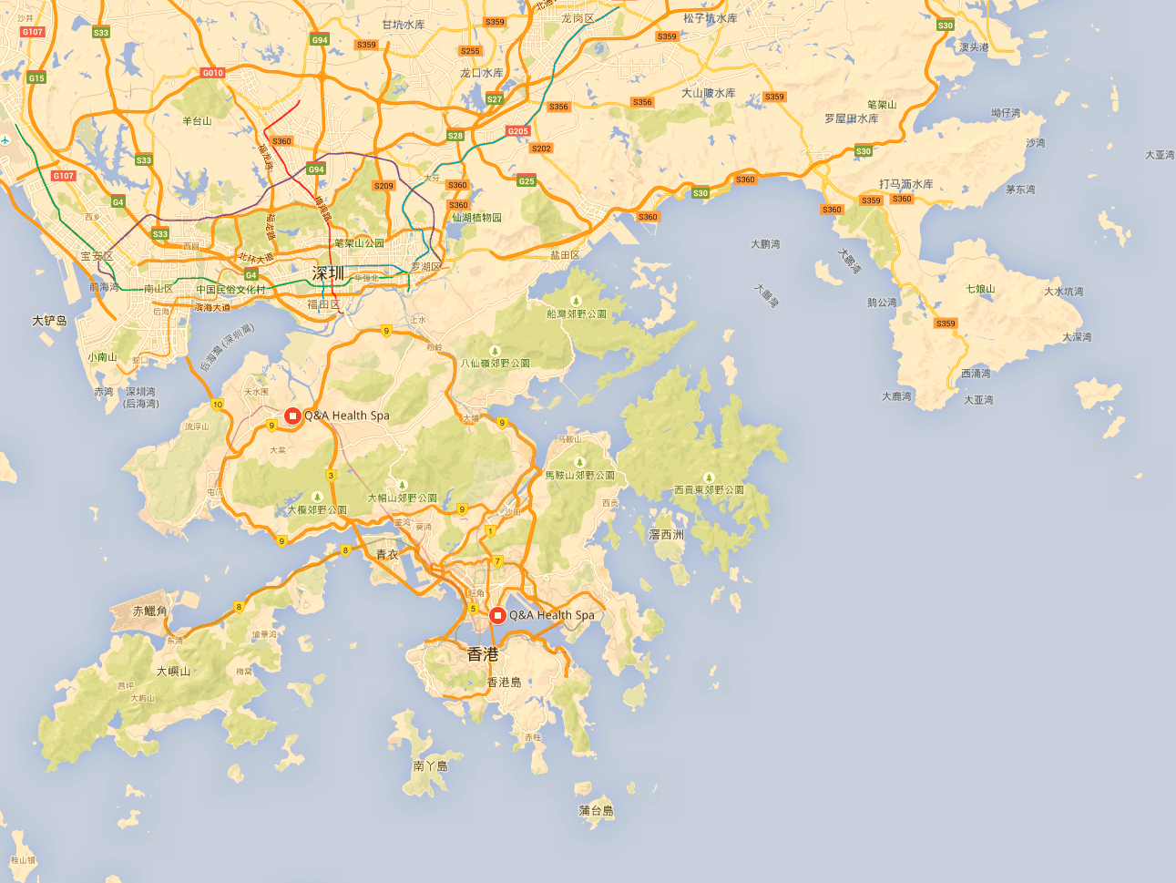
点击修改我的标题
输入你的详细联系地址，公司名称，个人姓名，以及简单信息
123.456.7890
hibigchin@gmail.com

Slide 34
谢谢
bigchin
2016-06-08

Slide 35

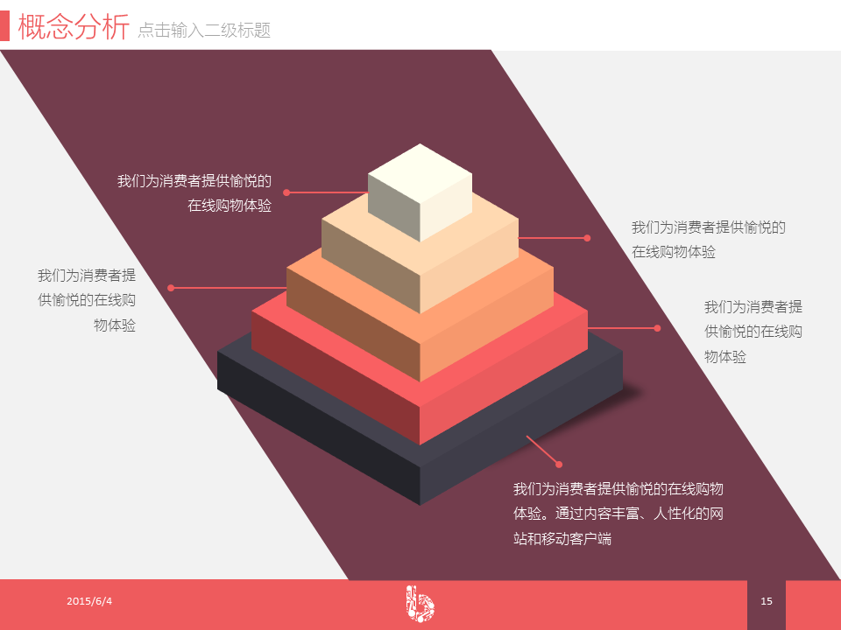
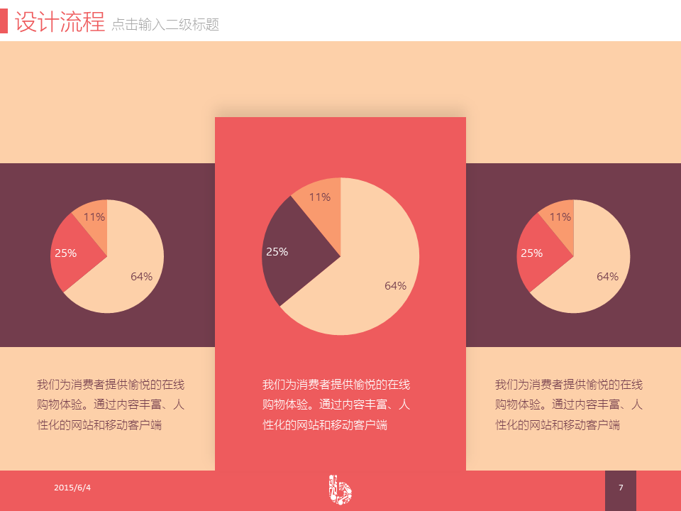
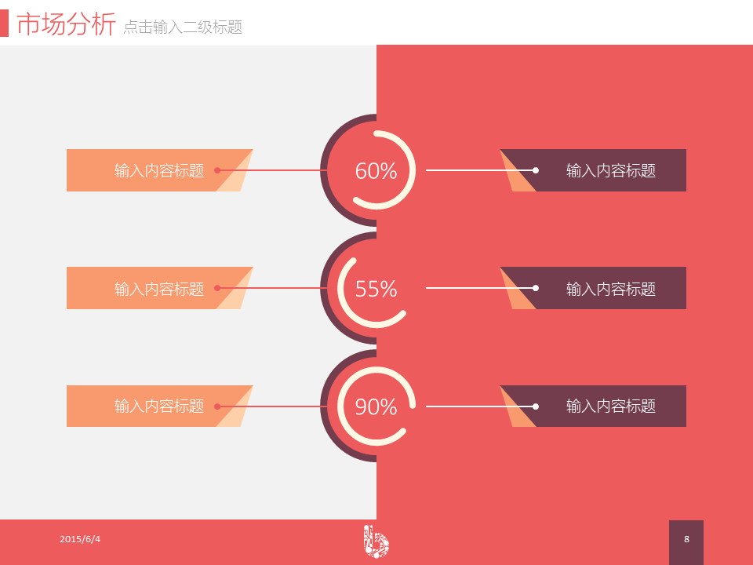

Slide 36
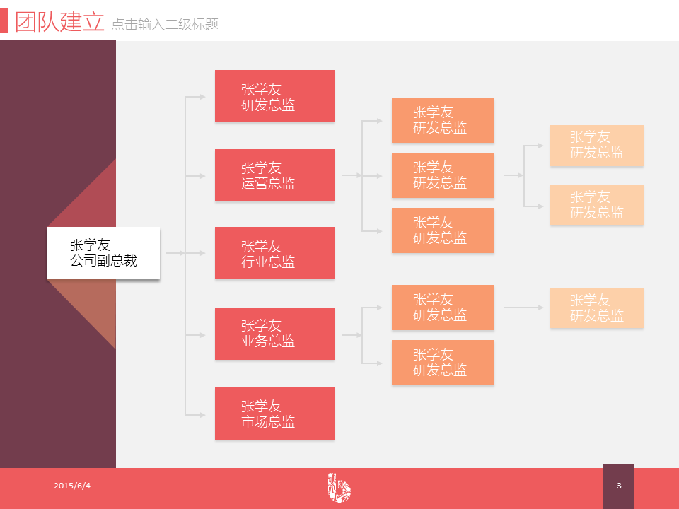
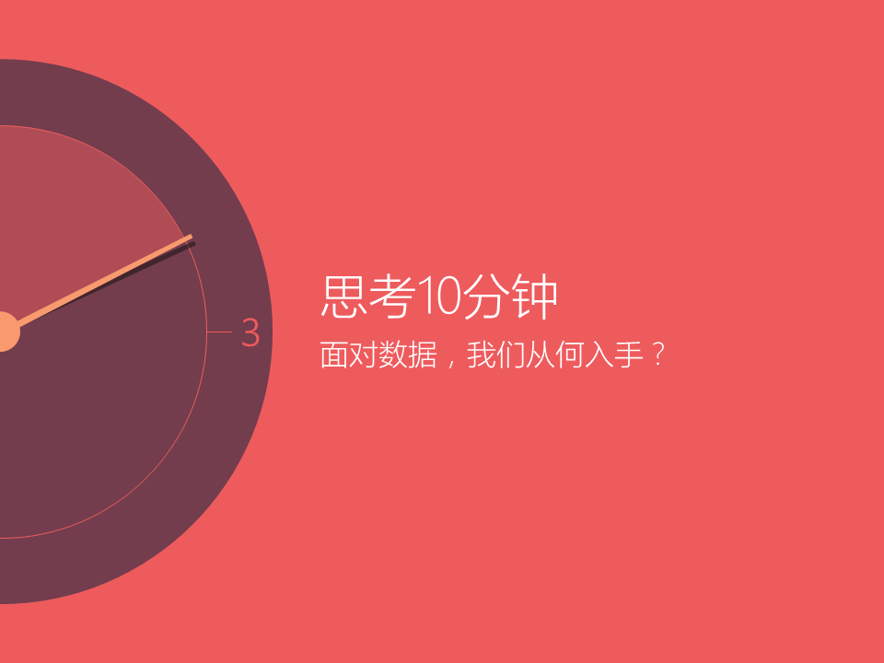
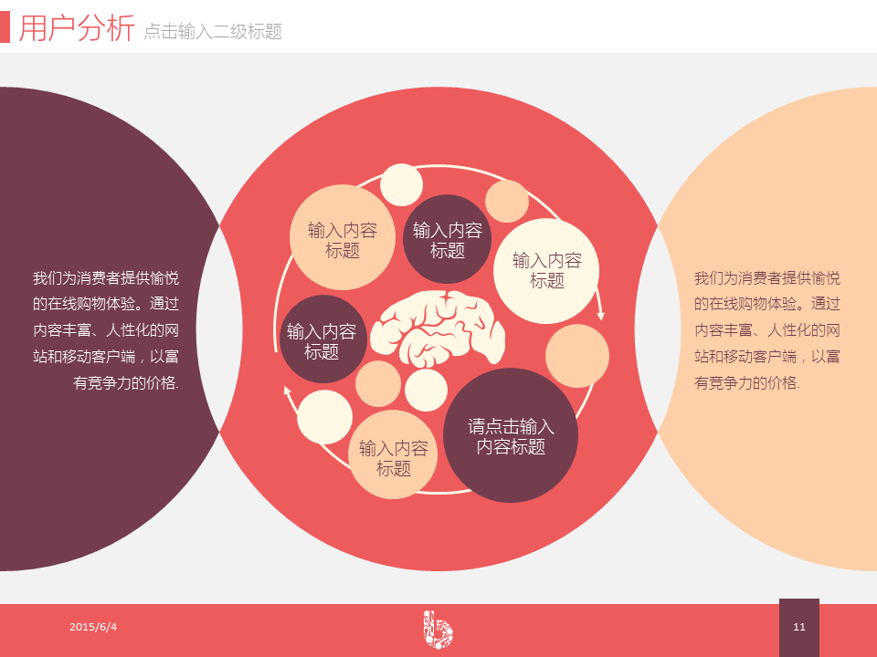
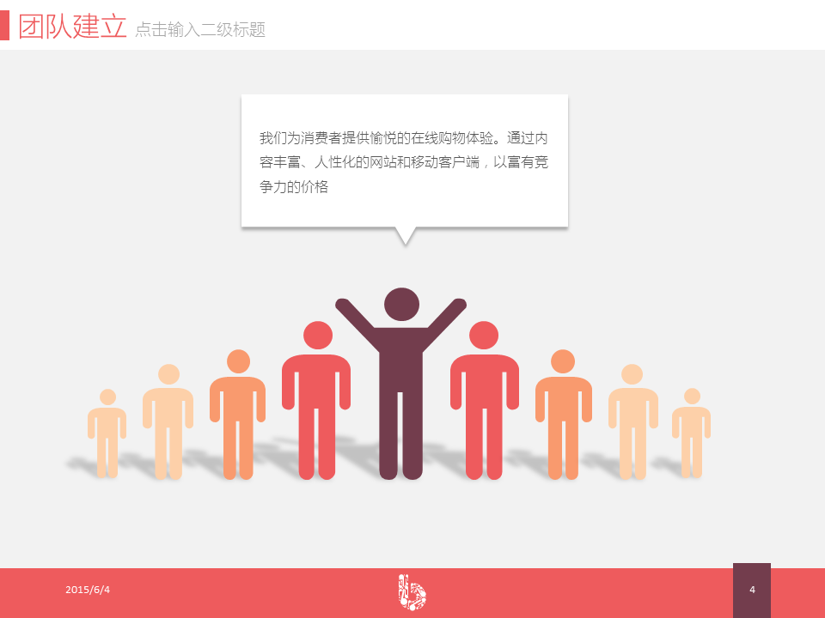

Slide 37
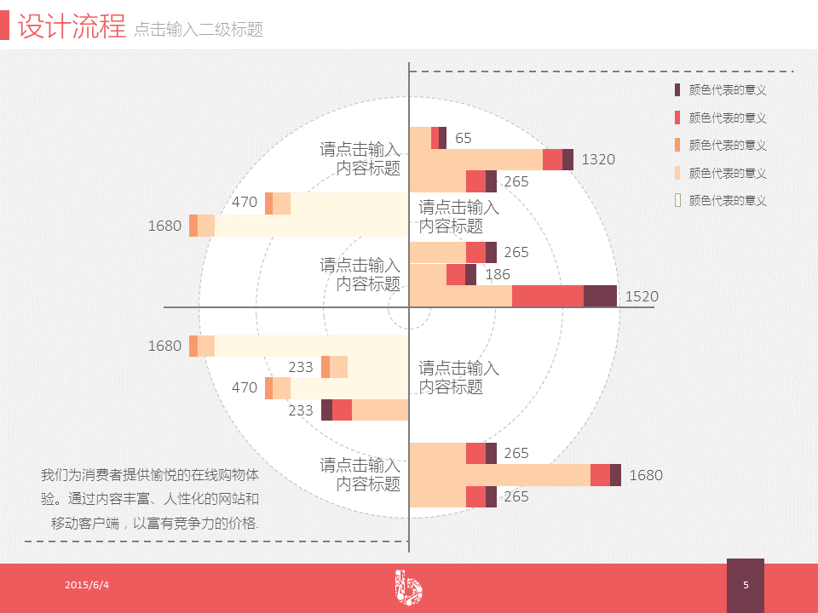
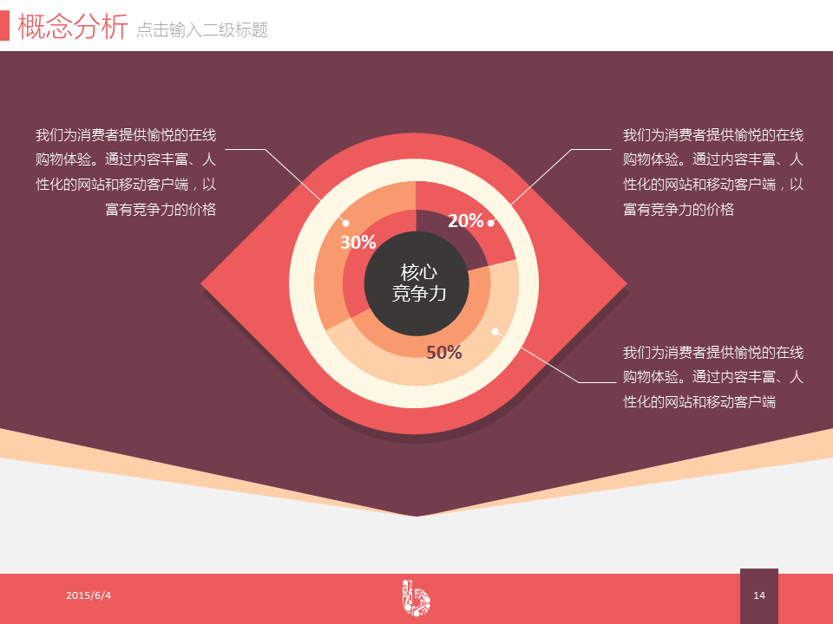
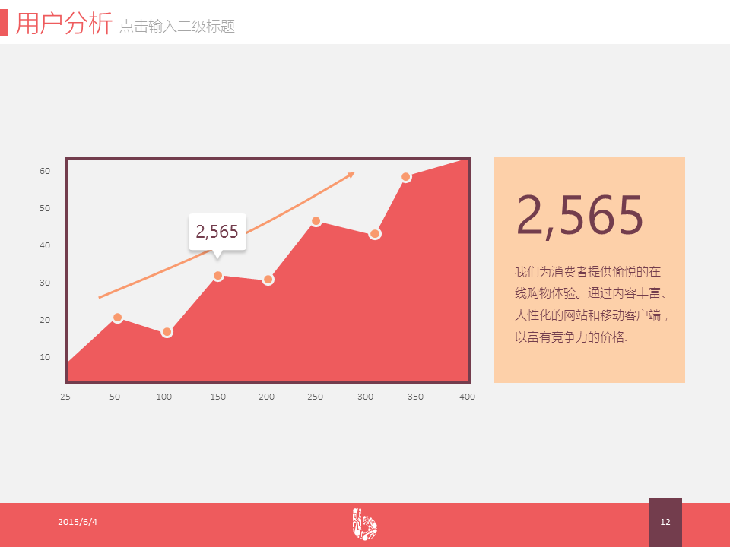
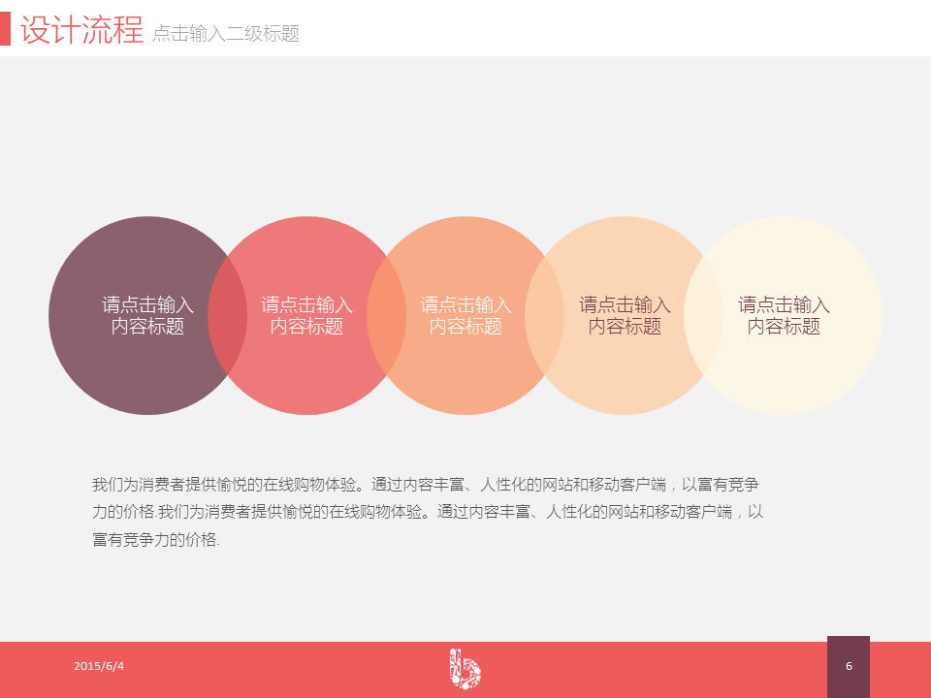

Slide 38
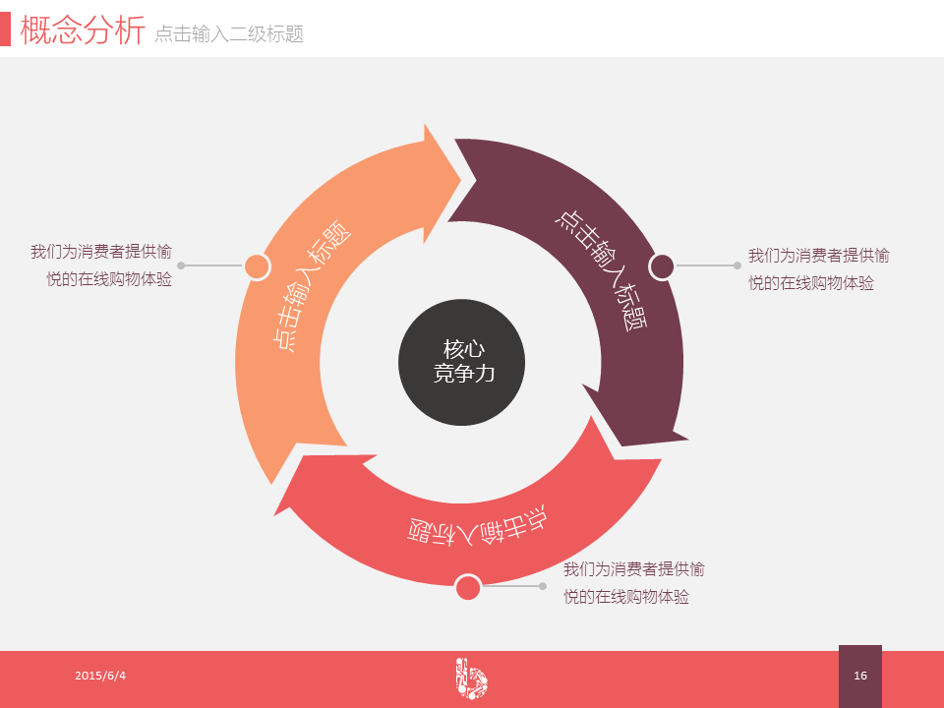
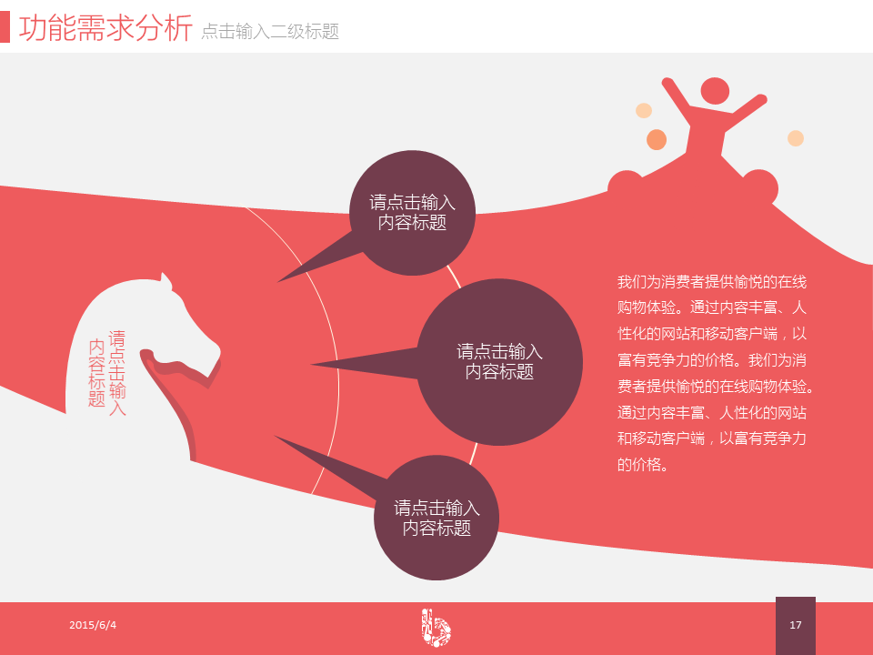
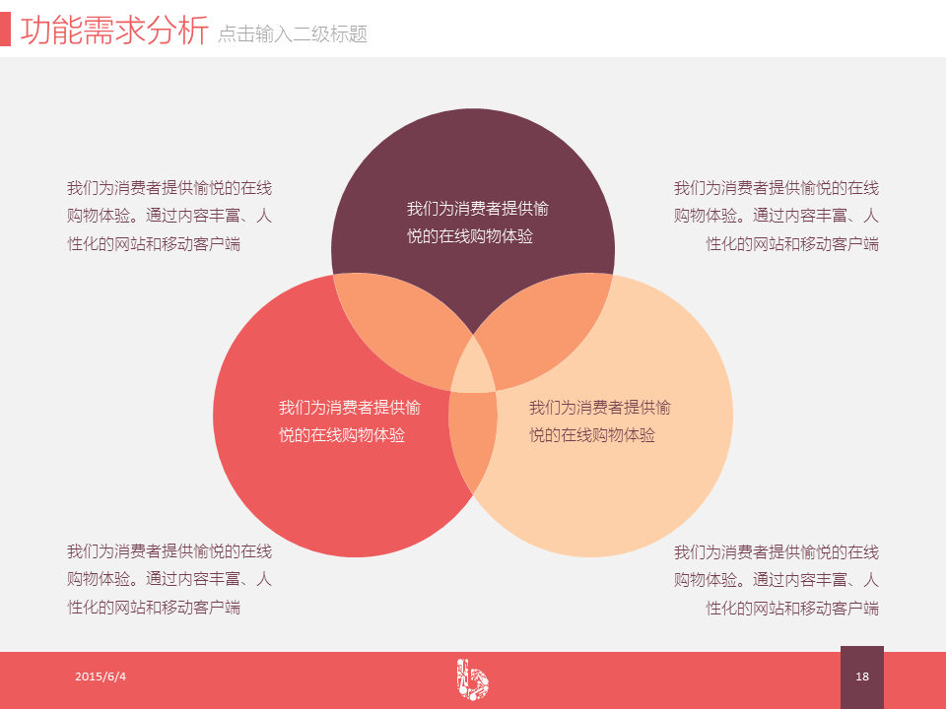
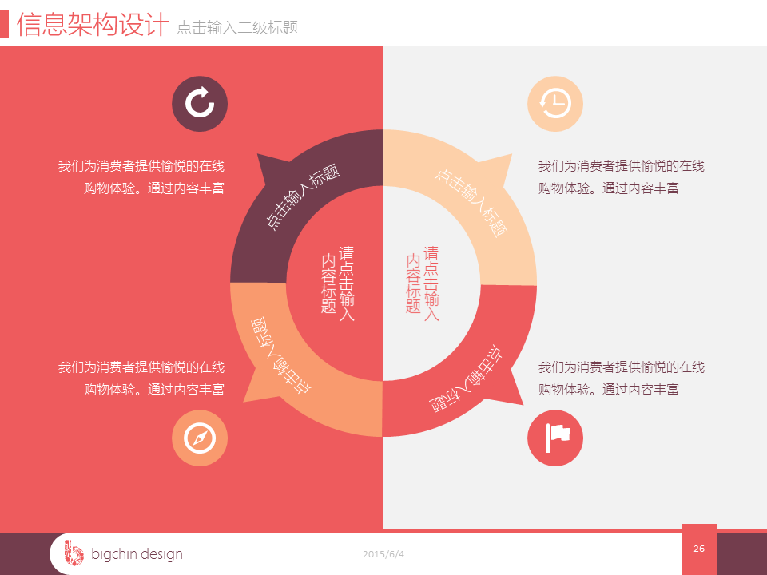

Slide 39
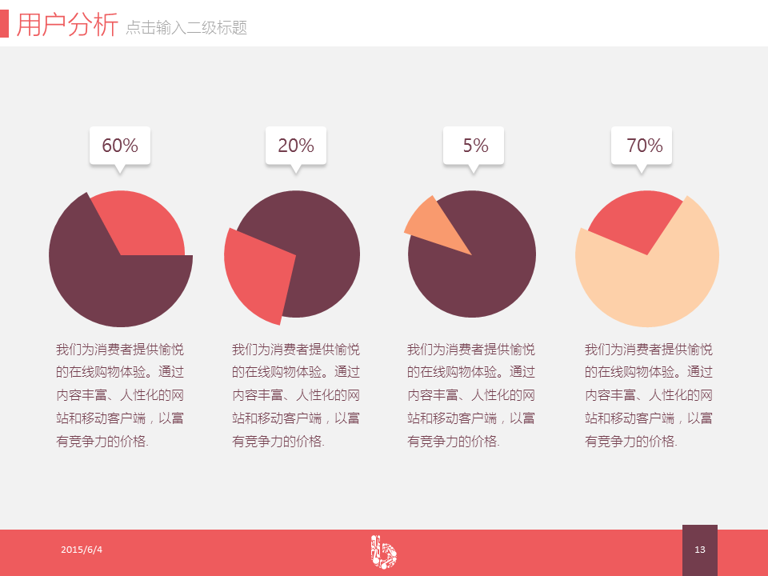

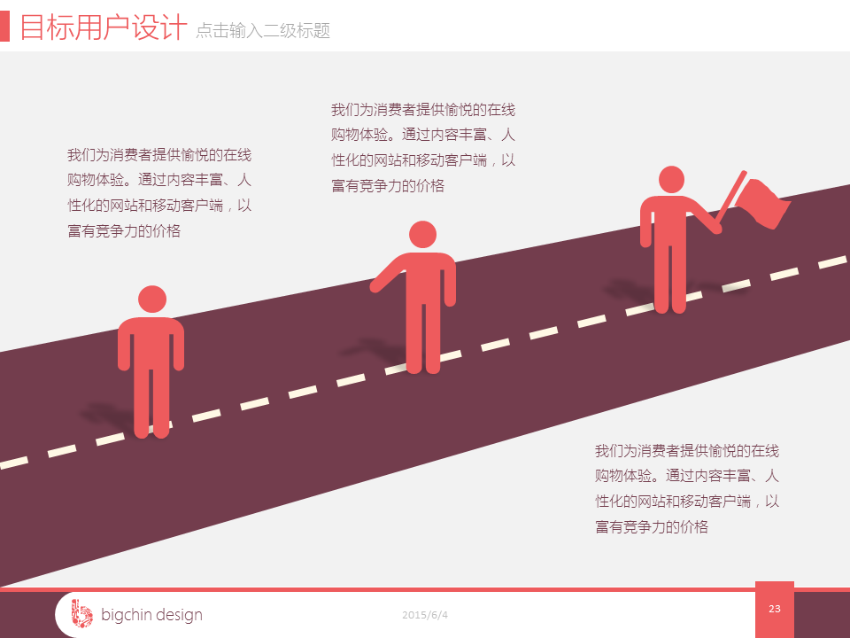
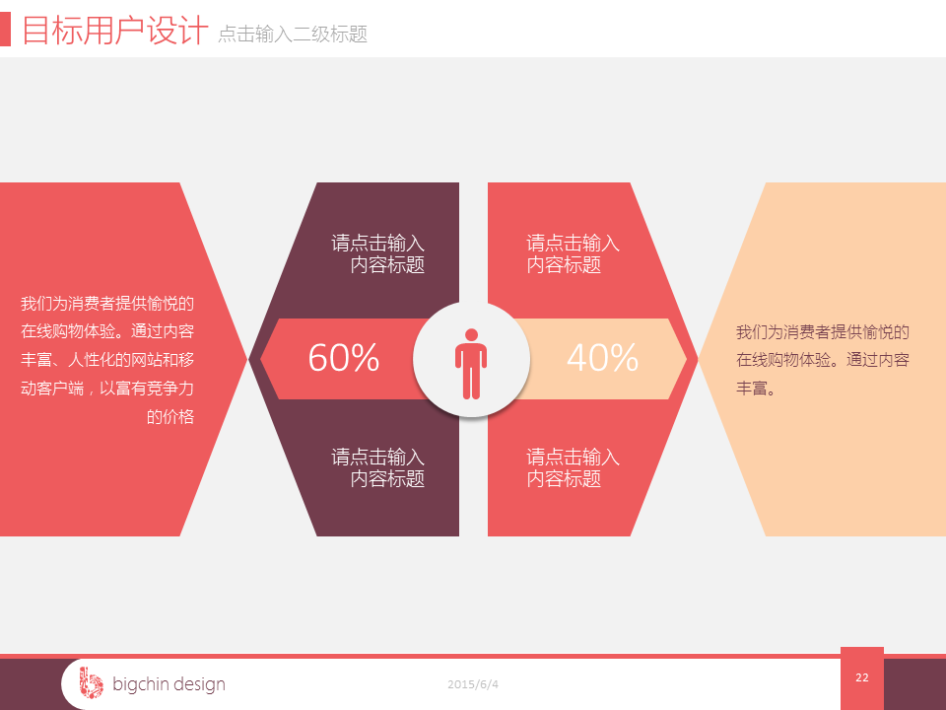

Slide 40
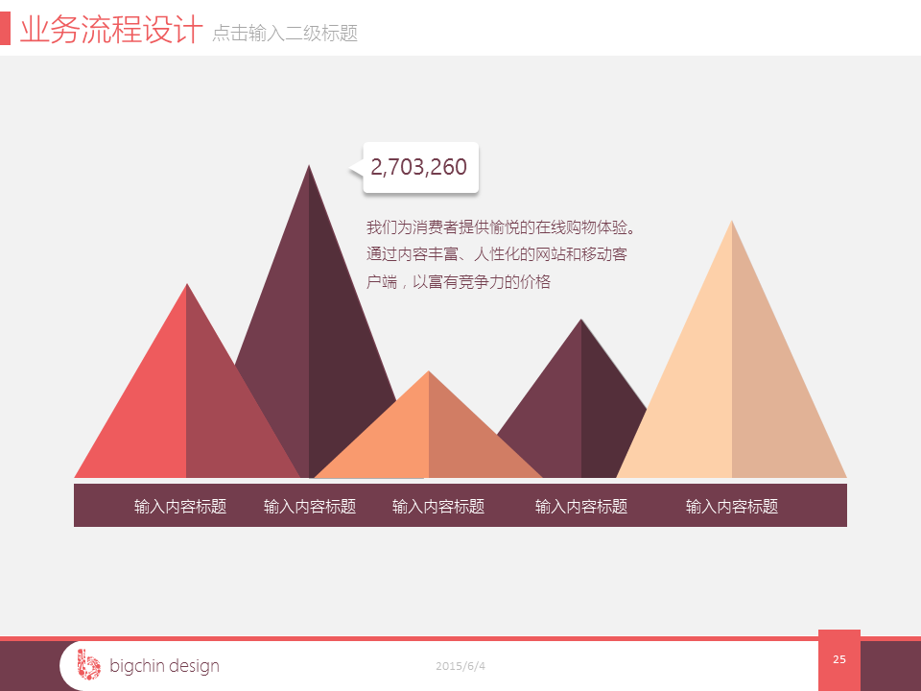

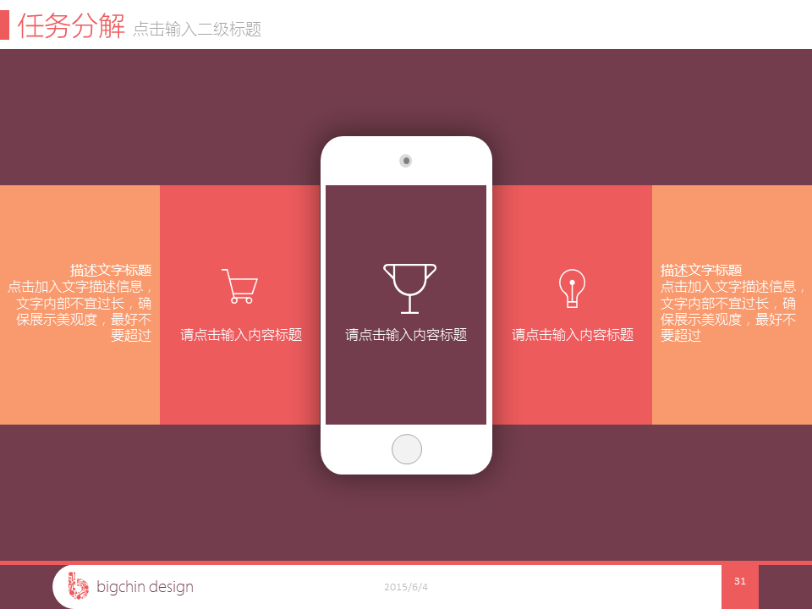
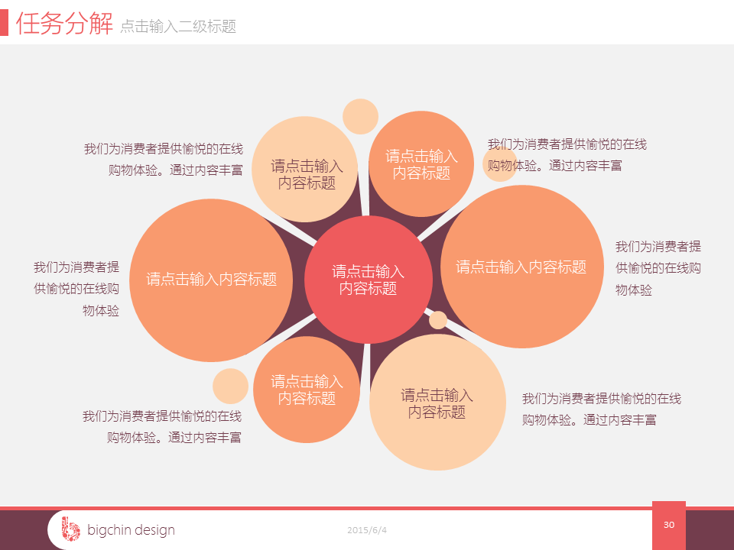

Slide 41

商业图片使用说明: 本设计作品中所使用的图片来源于以下网站（图片链接见本页备注），以下网站均有声明：图片为免费无版权图片，并且可以供个人和商业使用，如需确认版权情况，可查看该网站图片版权声明。

Slide 42
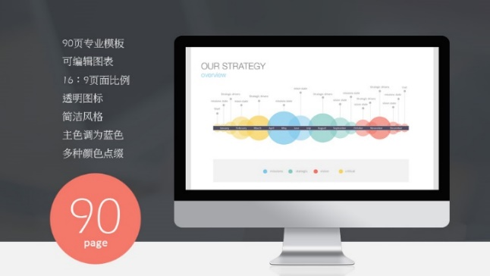

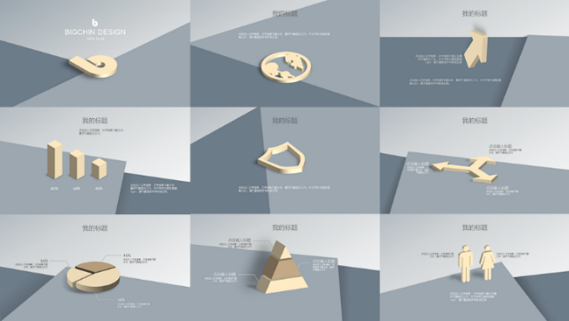



查看更多bigchin作品
bigchin作品系列

Slide 43
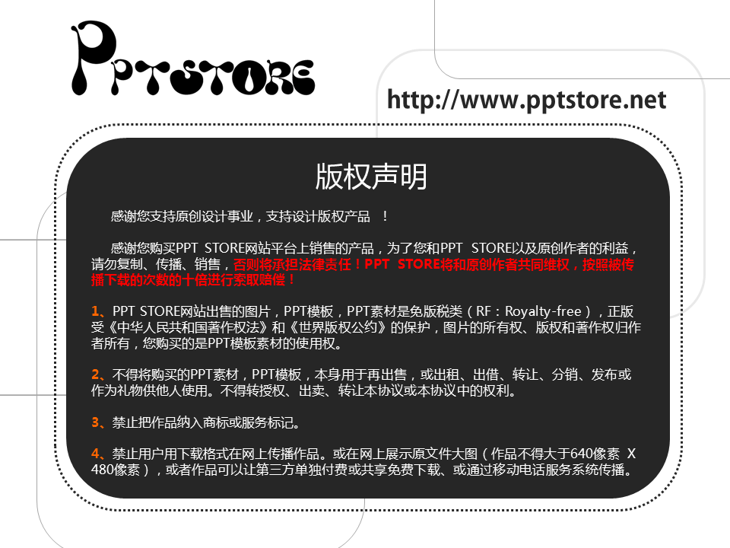
Notes:
原创PPT发布说明
1、为保护您作品的版权，请将版权声明页对应4:3或者16:9规格插入到原创PPT中。
2、推荐使用2010版本OFFICE制作原创PPT，发布作品存为2003和2007以上版本两个格式，压缩后上传。
3、在上传PPT的截图时，推荐使用2010版本OFFICE另存为jpg图片的功能，第1页为封面，第2页为封面结合缩略图，图片宽度为640像素。
4、上传PPT作品时，可以使用2010版本OFFICE将PPT另存为wmv格式视频，上传到优酷，在PPT STORE添加原创PPT时，嵌入视频地址。

Slide 44


Notes:
原创PPT发布说明
1、为保护您作品的版权，请将版权声明页对应4:3或者16:9规格插入到原创PPT中。
2、推荐使用2010版本OFFICE制作原创PPT，发布作品存为2003和2007以上版本两个格式，压缩后上传。
3、在上传PPT的截图时，推荐使用2010版本OFFICE另存为jpg图片的功能，第1页为封面，第2页为封面结合缩略图，图片宽度为640像素。
4、上传PPT作品时，可以使用2010版本OFFICE将PPT另存为wmv格式视频，上传到优酷，在PPT STORE添加原创PPT时，嵌入视频地址。

